Slide 1
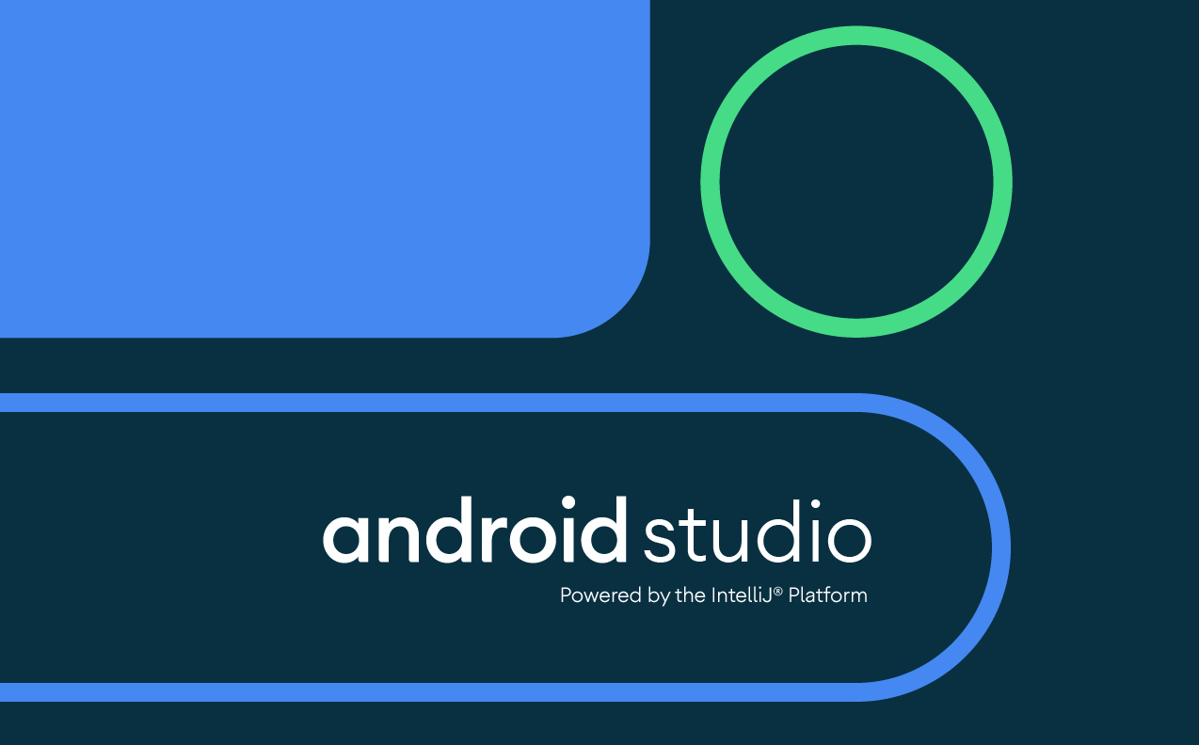
第4章 UI控件与数据适配

Slide 2

概述
有一类UI控件单独使用无法实现其应有的功能，需要适配器或与其他控件配合使用。这类UI控件中有些通过适配器会将数据匹配后显示出来，有些可以作为其他UI控件的容器。这类UI控件的主要特点是功能和内容分离，降低了耦合性，特别适合可变长度的内容呈现。

Slide 3
4.1 数据适配原理
有一类UI控件视图（View）的内部包含子视图（ItemView），每个子视图（ItemView）对应一组子数据（ItemData）。但是，不直接通过UI控件标签属性或类方法设置所需的数据，而是通过适配器（Adapter）将子视图与对应的子数据关联起来。当子数据包含的数据项较多时，如果使用数组存储和传递子数据，就需要几个甚至十几个数组，不利于管理和使用。这种情况下，推荐将子数据存储在模型（Model）中，然后使用模型通过适配器与子视图进行关联，这种模式属于MVC模式。

Slide 4
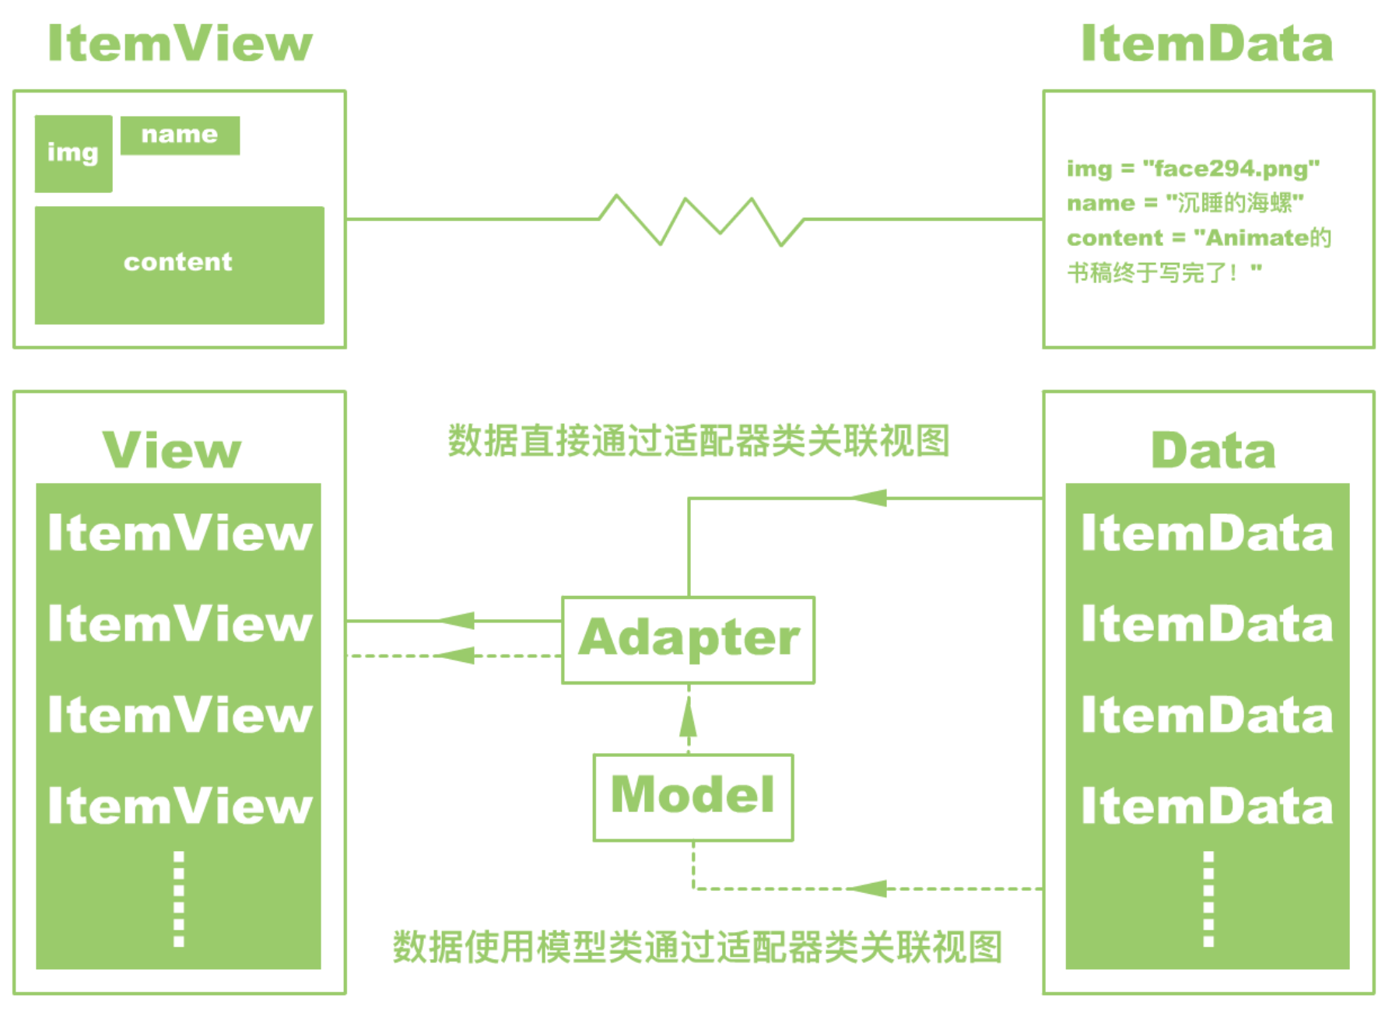
4.1 数据适配原理

Slide 5
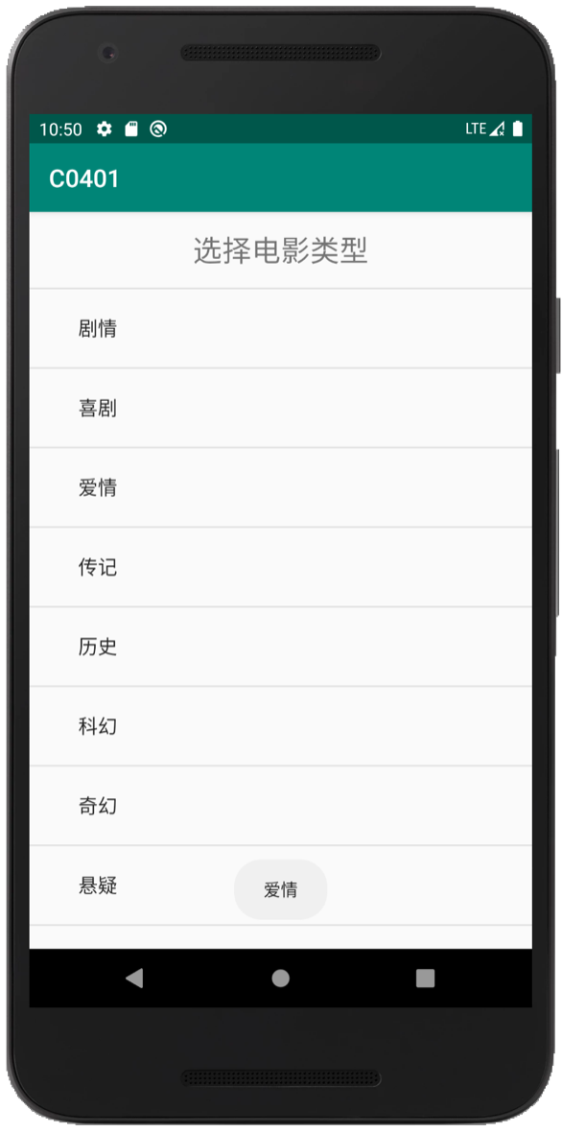
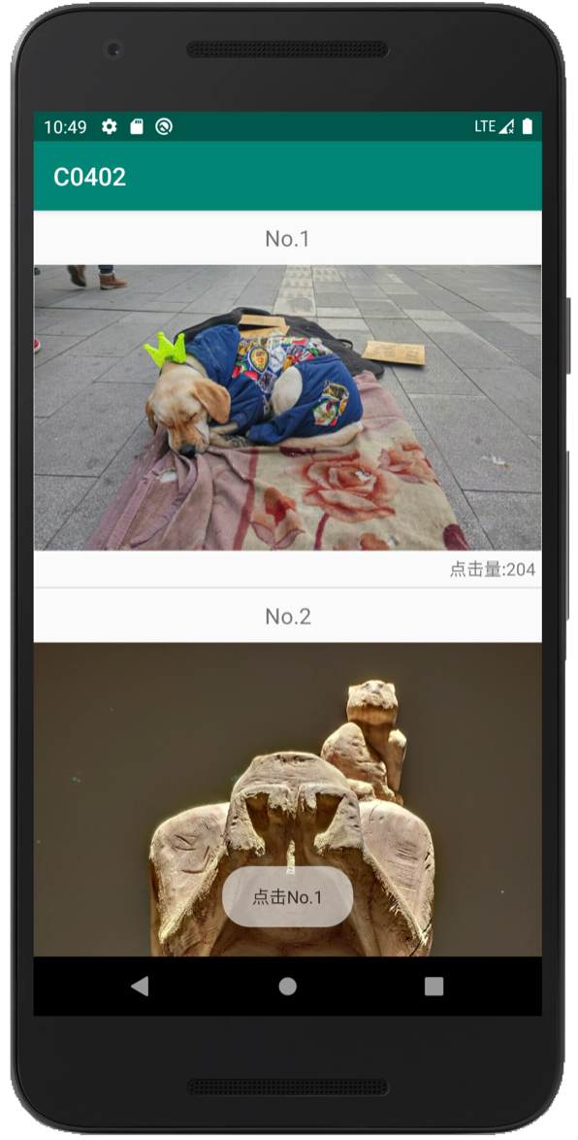
4.2 列 表 视 图
ListView控件（android.widget.ListView）是滚动显示列表信息的UI控件，是android.widget.AbsListView的子类，通过适配器将数据与列表项相匹配。

Slide 6
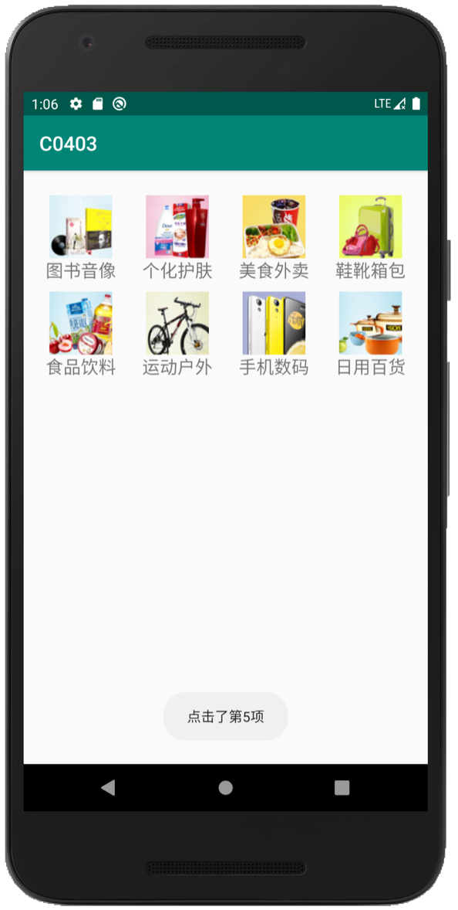
4.3 网 格 视 图
GridView控件（android.widget.GridView）是以滚动网格形式显示信息的UI控件，是android.widget.AbsListView的子类，通过适配器将数据与网格项相匹配。

Slide 7
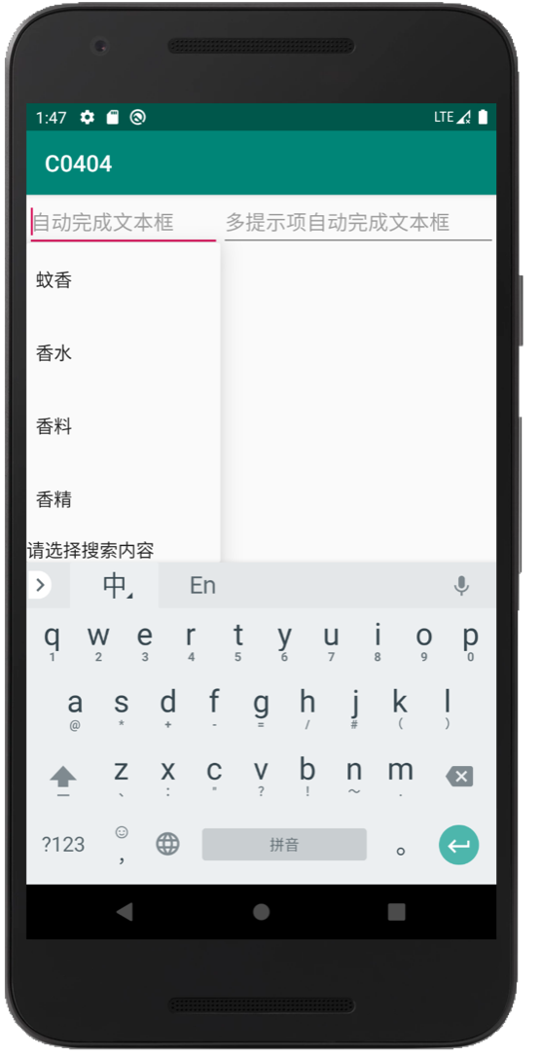
4.4 自动完成文本视图
AutoCompleteTextView控件（android.widget.AutoCompleteTextView）是根据输入文本自动填充提示内容的输入和编辑文本的UI控件，是android.widget.EditText的子类，通过适配器将可供选择的提示文本数据与其匹配，而类方法提供设置适配器、添加监听器、显示可选文本等更多功能。Android还提供了允许输入多个提示项的MultiAutoCompleteTextView控件，该控件的属性和方法与AutoCompleteTextView控件的属性和方法重合度很高。

Slide 8
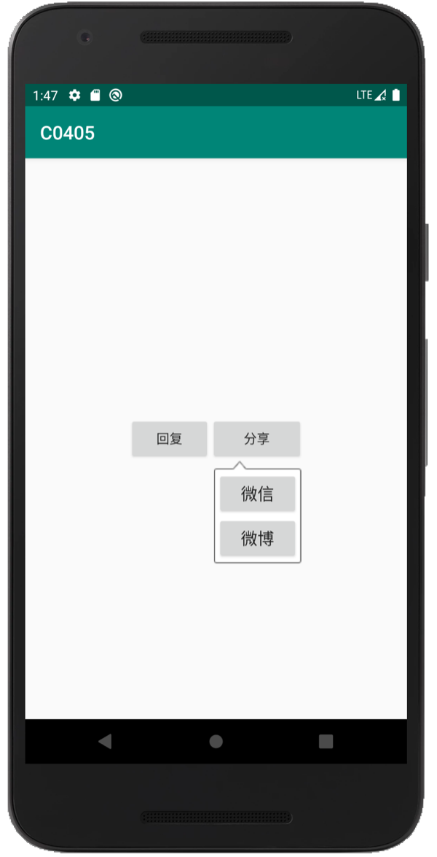
4.5 悬 浮 框
PopupWindow控件（android.widget.PopupWindow）是悬浮显示的UI控件，是java.lang.Object的子类，方法提供了根据位置显示悬浮框、关闭悬浮框等更多功能。

Slide 9
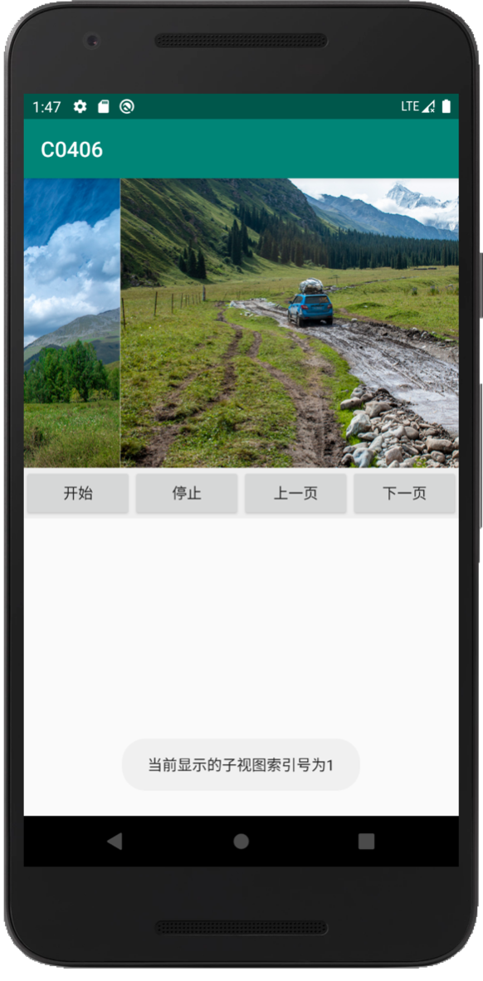
4.6 翻 转 视 图
ViewFlipper控件（android.widget.ViewFlipper）是多视图轮转的UI控件，是android.widget.ViewAnimator的子类。

Slide 10
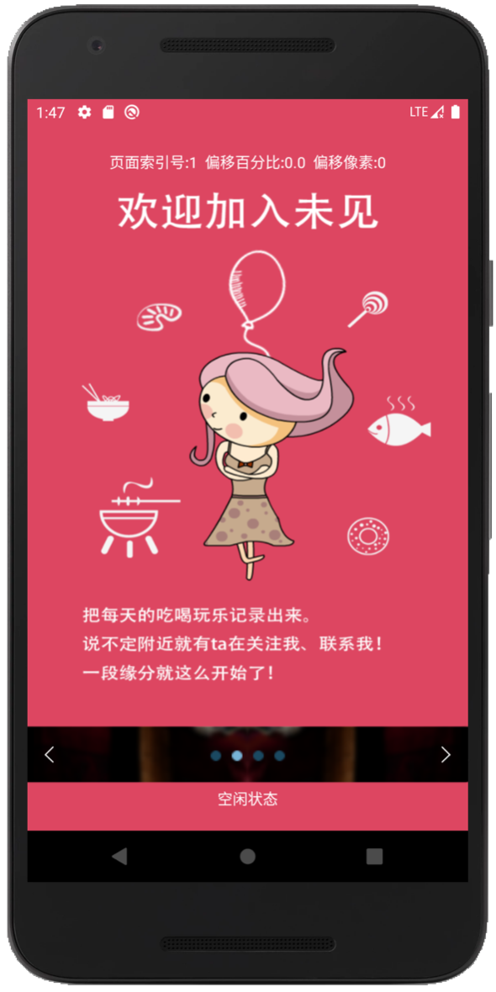
4.7 分 页 视 图
ViewFlipper控件（android.widget.ViewFlipper）是多视图轮转的UI控件，是android.widget.ViewAnimator的子类。

Slide 11
习题
1．实现淘宝搜索后界面显示商品列表的效果，至少包含8个商品。 2．实现微信右上角+号的悬浮菜单效果，菜单包含发起群聊、添加朋友、扫一扫、收付款和帮助与反馈。 3．实现京东首页的轮播广告效果，至少包含3个产品广告的图像。

